Slide 1

Android
Start
포에버 코드

Slide 2
목차
포에버 코드 팀 소개
게임 제작 배경 및 시놉시스
게임 ANDROID 소개
사용자 요구 분석
게임 UI 및 IN GAME 스크린샷
게임 시연 및 개발 후기

Slide 3
포에버 코드 팀 소개
김진우(호남대학교 3학년 소프트웨어학과) :
전체적인 UI(스테이지,오브젝트), 맵 수정 ,
스크립트
윤인성(호남대학교 3학년 소프트웨어학과) :
맵 제작, 스크립트, 피드백

Slide 4
포에버 코드 팀 소개
포에버 코드의 뜻은
For + Ever + Code로 멈추지 않고 계속하는 진취적인 코딩을 하겠다는 뜻으로, 이는 영원히 멈춰지지 않고 계속 이어나갈 의지를 다지는 Forever라는 이중 의미를 포함하고 있습니다.
포에버 코드의 로고는
지금의 저희의 모습인 새싹의 이미지 위에 영원을 뜻하는 뫼비우스의 띠를 그려 진취를 목표로 하는 새싹을 직관적으로 표현해보았습니다.

Slide 5
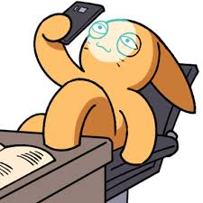
게임 제작 배경 및 시놉시스
게임 제작 배경 : 스마트폰 이용자들이 늘었기에 스마트폰 관련 게임을 위주로, 그 중에서도 색다른 장르를 제작해보고자 물색하던 중 미로 게임을 발견해 이 장르를 선택해보게 됨.
시놉시스 : 스마트 폰으로 미로 탈출 게임을 하던 ‘나’가 그만 게임 속으로 빨려 들어가버리고 말았는데 탈출하는 방법은 오로지 게임을 클리어 하는 것 뿐.
과연 주인공은 미로를 탈출하여 스마트 폰 밖으로 빠져나갈 수 있을까?

Slide 6
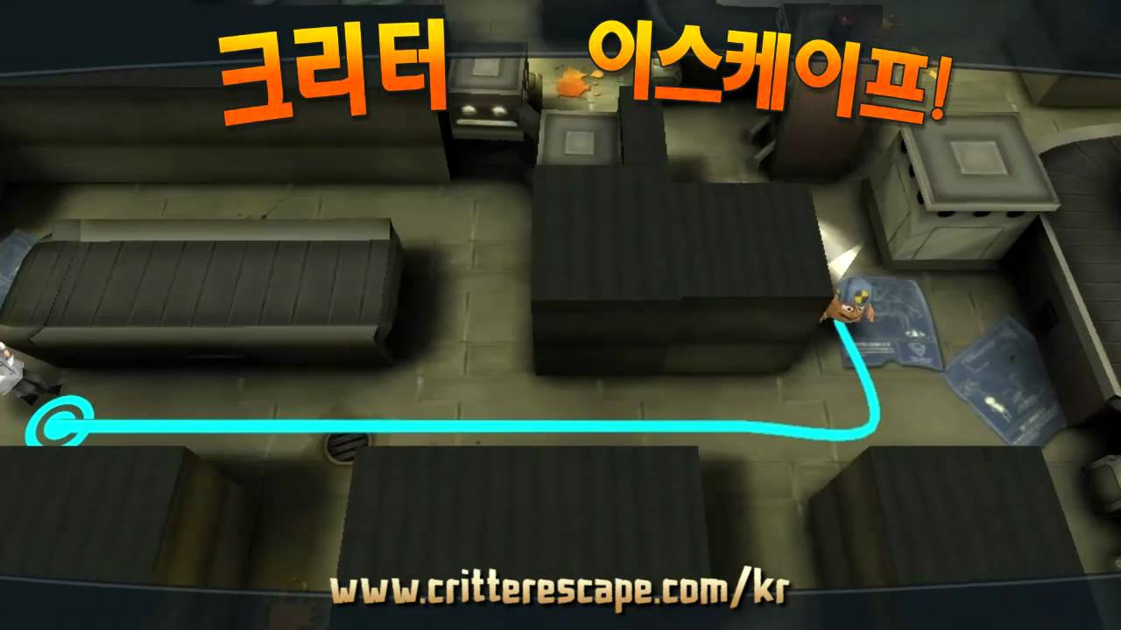
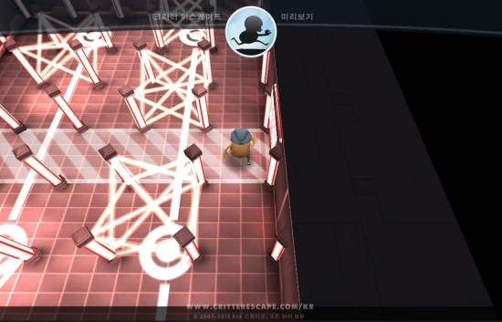
게임 ANDROID 소개
장르 : 3D 미로 탈출 게임
소개 : 미로에 3D 요소를 넣어 좀 더 생생하고 전략적으로 풀어나가는 탈출 게임.
프로그램 : Unity
프로그램 언어 : Visual studio(C#)

Slide 7
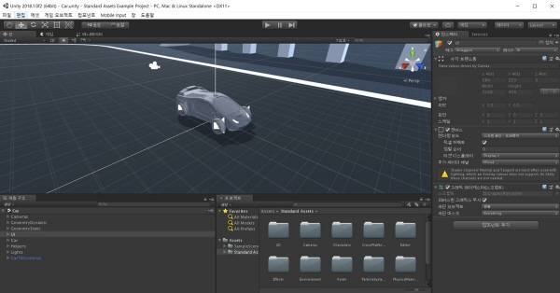

게임 ANDROID 소개 - 게임 엔진 UNITY 소개
2004년 8월 덴마크 코펜하겐에서 설립
툴의 GUI가 아주 직관적
멀티플랫폼 게임 개발 용이
Unity collaboration 으로 팀 프로젝트 지원

Slide 8
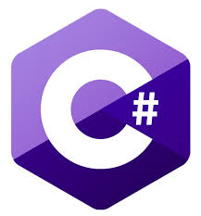
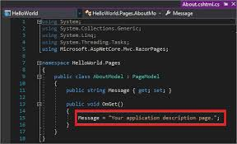
게임 ANDROID 소개 - 프로그램 언어 Visual studio c#
Unity 엔진의 기본 개발
(스크립트) 언어로 사용
컴포넌트 개발 환경 우수
Visual Studio의 확장 프로그램(플러그인) 개발에 쓰이는 언어

Slide 9
사용자 요구 분석
미로를 탈출하는 긴장감을 고조 및 유지해줄 수 있는 장치 필요
장애물과 몬스터, 애니메이션 구현
미로를 탈출하는 데에만 목표를 두지않는, 다방면으로 성취감을 느낄 수 있는 장치 필요
얼마나 빨리 탈출 할 수 있는지 알 수 있는 시간 구현
Ø 처음 접하는 사람부터 미로게임을 많이 접한 매니아류까지, 여러 이용층의 접근성을
살릴 수 있는 장치 설정
단계별 난이도 미로 구현

Slide 10
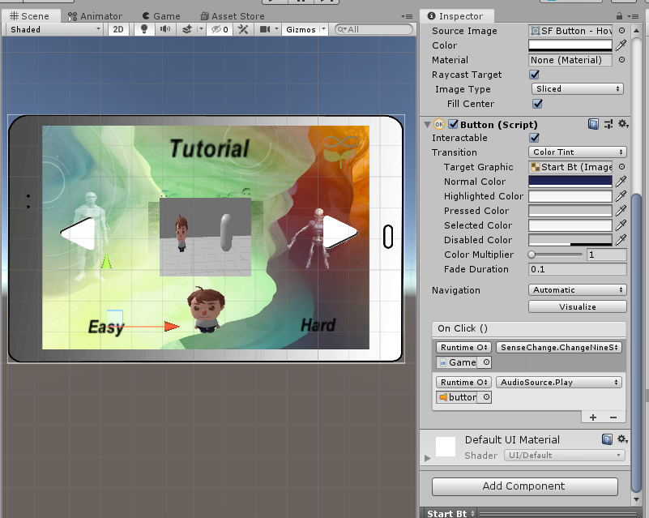
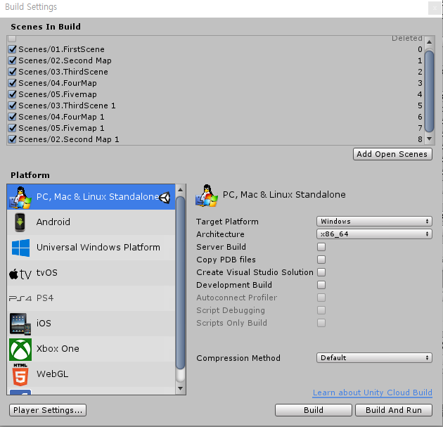
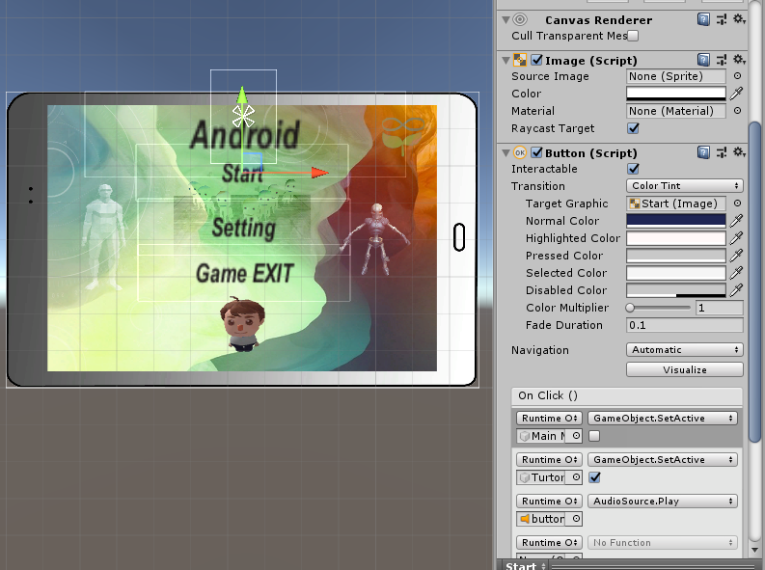
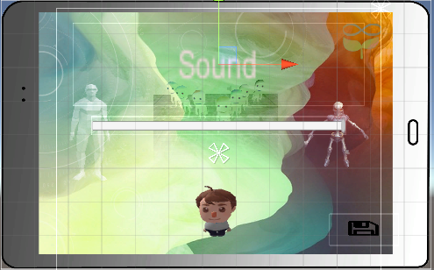
메인 화면 ui
툴의 GUI가 아주 직관적

Slide 11
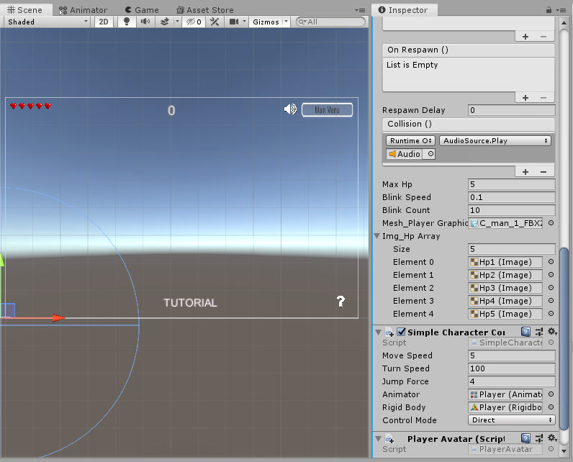
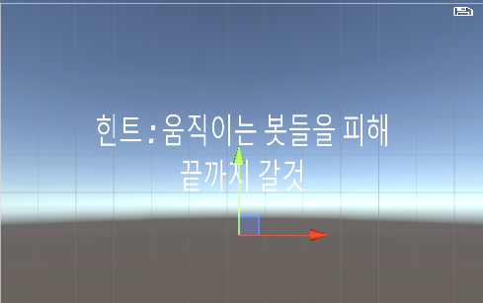
게임 내부 Ui
힌트 기능 추가

Slide 12
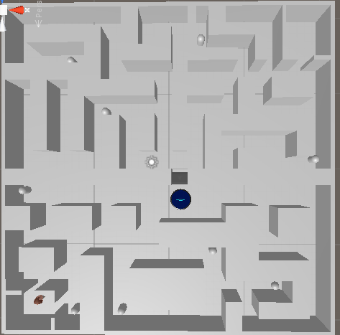
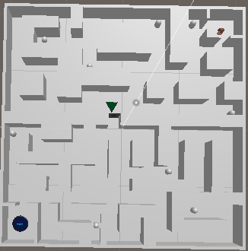
Tutrial

Slide 13
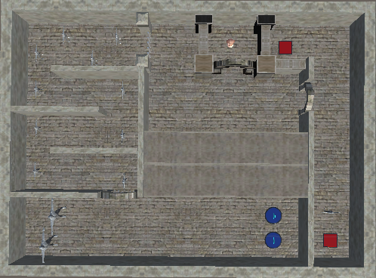
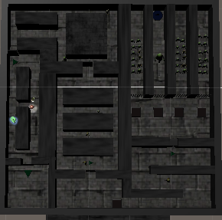
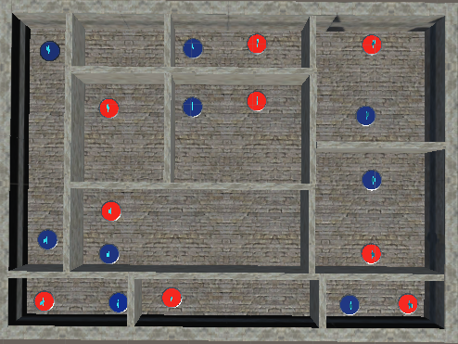
Stage-1

Slide 14
Stage-2

Slide 15
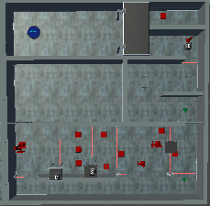
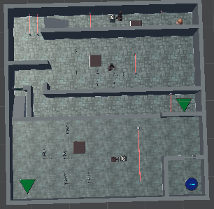
Stage-3

Slide 16
게임 제작 소감
김진우 : 방학 동안 게임을 만들 수 있어서 좋았고 이번 게임 개발로 인해 C#도 같이 공부할 수 있어서 만족스러웠고, 게임을 만들려면 여러가지 생각을 해야 하고 많은 변수와 오류들이 발생하기도 하지만 그 끝에 정상적으로 작동을 하면서 보람을 많이 느꼈다.
윤인성 : 게임을 하나 만들고 그게 세상 밖으로 나오기까지의 개발자 분들의 노고에 대해 뜻 깊게 생각해볼 수 있던 계기가 되었고, 또한 이 게임을 만들기까지 도움을 준 많은 분들에게 고맙다고 말하고 싶다.

Slide 17
Q & A

